Slide 1
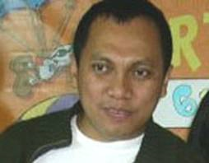
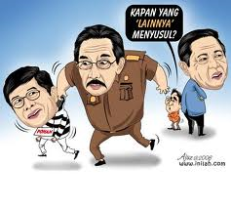
Korupsi

Slide 2
korupsi

Slide 3
Perselingkuhan dan narkoba

Slide 4
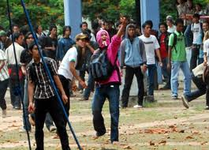
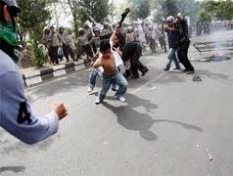
Tawuran

Slide 5
Apa yang salah dengan Sistem pendidikan kita?

Slide 6
Pada tanggal 2 Mei 2010, Menteri pendidikan nasional medeklarasikan dimulainya
Pendidikan karakter bangsa
.

Slide 7
Dasar hukum
UU Nomor 2 tahun 1989 disebutkan bahwa keimanan dan ketaqwaan kepada Tuhan Yang Maha Esa adalah inti pendidikan kita.
UU No 20 tahun 2003 tentang Sisdiknas, pasal 3 :
“... untuk berkembangnya potensi peserta didik agar menjadi manusia yang beriman dan bertakwa kepada Tuhan Yang Maha Esa, berakhlak mulia, sehat, berilmu, cakap, kreatif mandiri, dan menjadi warga negara yang demokratis serta bertanggung jawab”.
UU No 14 tahun 2005 tentang Guru dan Dosen di mana pada pasal 6 disebutkan bahwa:
“kedudukan guru dan dosen sebagai tenaga professional bertujuan untuk melaksanakan sistem pendidikan nasional dan mewujudkan tujuan pendidikan nasional...”.

Slide 8
KOMPeTENSI PASS
UNIVERSITAS MUHAMMADIYAH SURABAYA

Slide 9
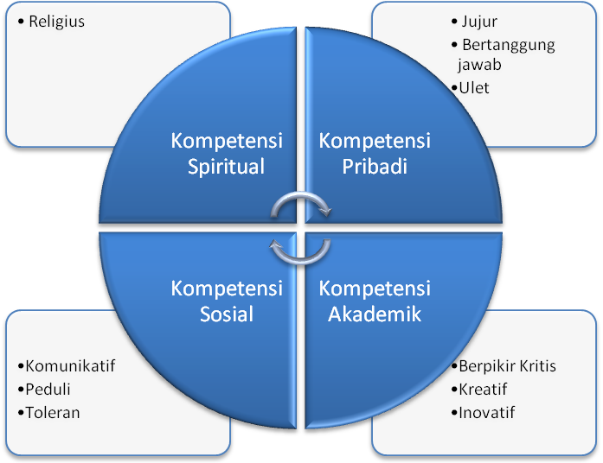

Slide 10
NILAI KEJUJURAN

Slide 11
DEKLARASI PEMIMPIN PERGURUAN TINGGI NEGERI/PEMERINTAH
DAN KOORDINATOR KOORDINASI PERGURUAN TINGGI SWASTA SELURUH INDONESIA:
“ANTI MENYONTEK DAN ANTI PLAGIAT”
(5) Perilaku menyontek dan plagiat merupakan bentuk tindakan tidak bermartabat yang harus dicegah dan ditanggulangi.

Slide 12
With PASS
We Change the Word

